Slide 1


Искусственный интеллект в здравоохранении России: где и как искать свое место?
Гусев Александр
к.т.н., директор по развитию Webiomed, эксперт по искусственному интеллекту ЦНИИОИЗ Минздрава России, старший научный сотрудник НПКЦ ДТТ департамента здравоохранения Москвы

Slide 2

Национальная стратегия развития ИИ в России
Указ Президента Российской Федерации от 10.10.2019 № 490 «О развитии искусственного интеллекта в Российской Федерации»
Задача-минимум: ускоренное внедрение ИИ [в т.ч. в здравоохранении]
Задача-максимум: вхождение России в группу мировых лидеров
Роль ИИ в здравоохранении: улучшение уровня жизни населения, в том числе повышение качества услуг в профилактике и диагностике благодаря:
анализу медицинской информации,
прогнозированию возникновения и развития заболеваний,
подбору оптимального лечения,
сокращению угроз пандемии,
автоматизации и повышению точности лечения
Реализация национальной стратегии искусственного интеллекта в сфере здравоохранения, https://webiomed.ai/blog/realizatsiia-natsionalnoi-strategii-iskusstvennogo-intellekta-v-sfere-zdravookhraneniia/

Slide 3






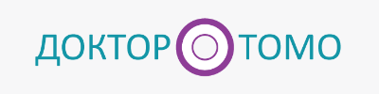







Российские ИИ стартапы в сфере здравоохранения
35
2,8 тыс.
Российских компаний
Стартапов в мире
Обзор Российских систем искусственного интеллекта для здравоохранения, https://webiomed.ru/blog/obzor-rossiiskikh-sistem-iskusstvennogo-intellekta-dlia-zdravookhraneniia/

Slide 4
Инвестиции в ИИ для здравоохранения. Мир и мы
Динамика глобальных инвестиций, млн. долл. США
Динамика российских инвестиций, млн. долл. США
Инвестиции 2021: 11 230 млн долл., из них 7 300 (65%) - США
Инвестиции 2021: 5,4 млн. долл.
1,6x
3,2x
State Of AI Q3’21 Report: https://www.cbinsights.com/research/report/ai-trends-q3-2021, данные за Q4 2021 даны предварительно, на основе трендов Q1-Q3 2021 | Данные компании К-Скай, https://webiomed.ai/blog/obzor-rossiiskikh-investitsii-v-tsifrovoe-zdravookhranenie/

Slide 5
Сравнение глобального лидера (США) и нас
Показатель | США ¹ | Россия ²
Число компаний-разработчиков | 1145 | 30 (2,6%)
Число допущенных на рынок SaMD | > 220 1е одобрение - 2015 | 11 1е одобрение - 2020
Общая сумма привлеченных инвестиций, млн долл. | 19 400 | 55,4 (0,3%)
В т.ч. инвестиции в 2021 г., млн долл. | 7 300 | 5,4 (0,07%)
Динамика инвестиций в 2021 г. по сравнению с 2020 г. | Рост на 63% | Сокращение на 69%
Средний инвест. чек, млн. долл. | 13 | 0,97 (7,5%)
Максимальный инвест. чек, млн. долл. | 400 | 5,3 (1,3%)
Суммарная капитализация компаний, млн долл. | 49 000 | 200 (0,4%)
Источник: 1. Данные Crunchbase, 04.02.2022. 2. Данные К-Скай, 04.02.2022

Slide 6
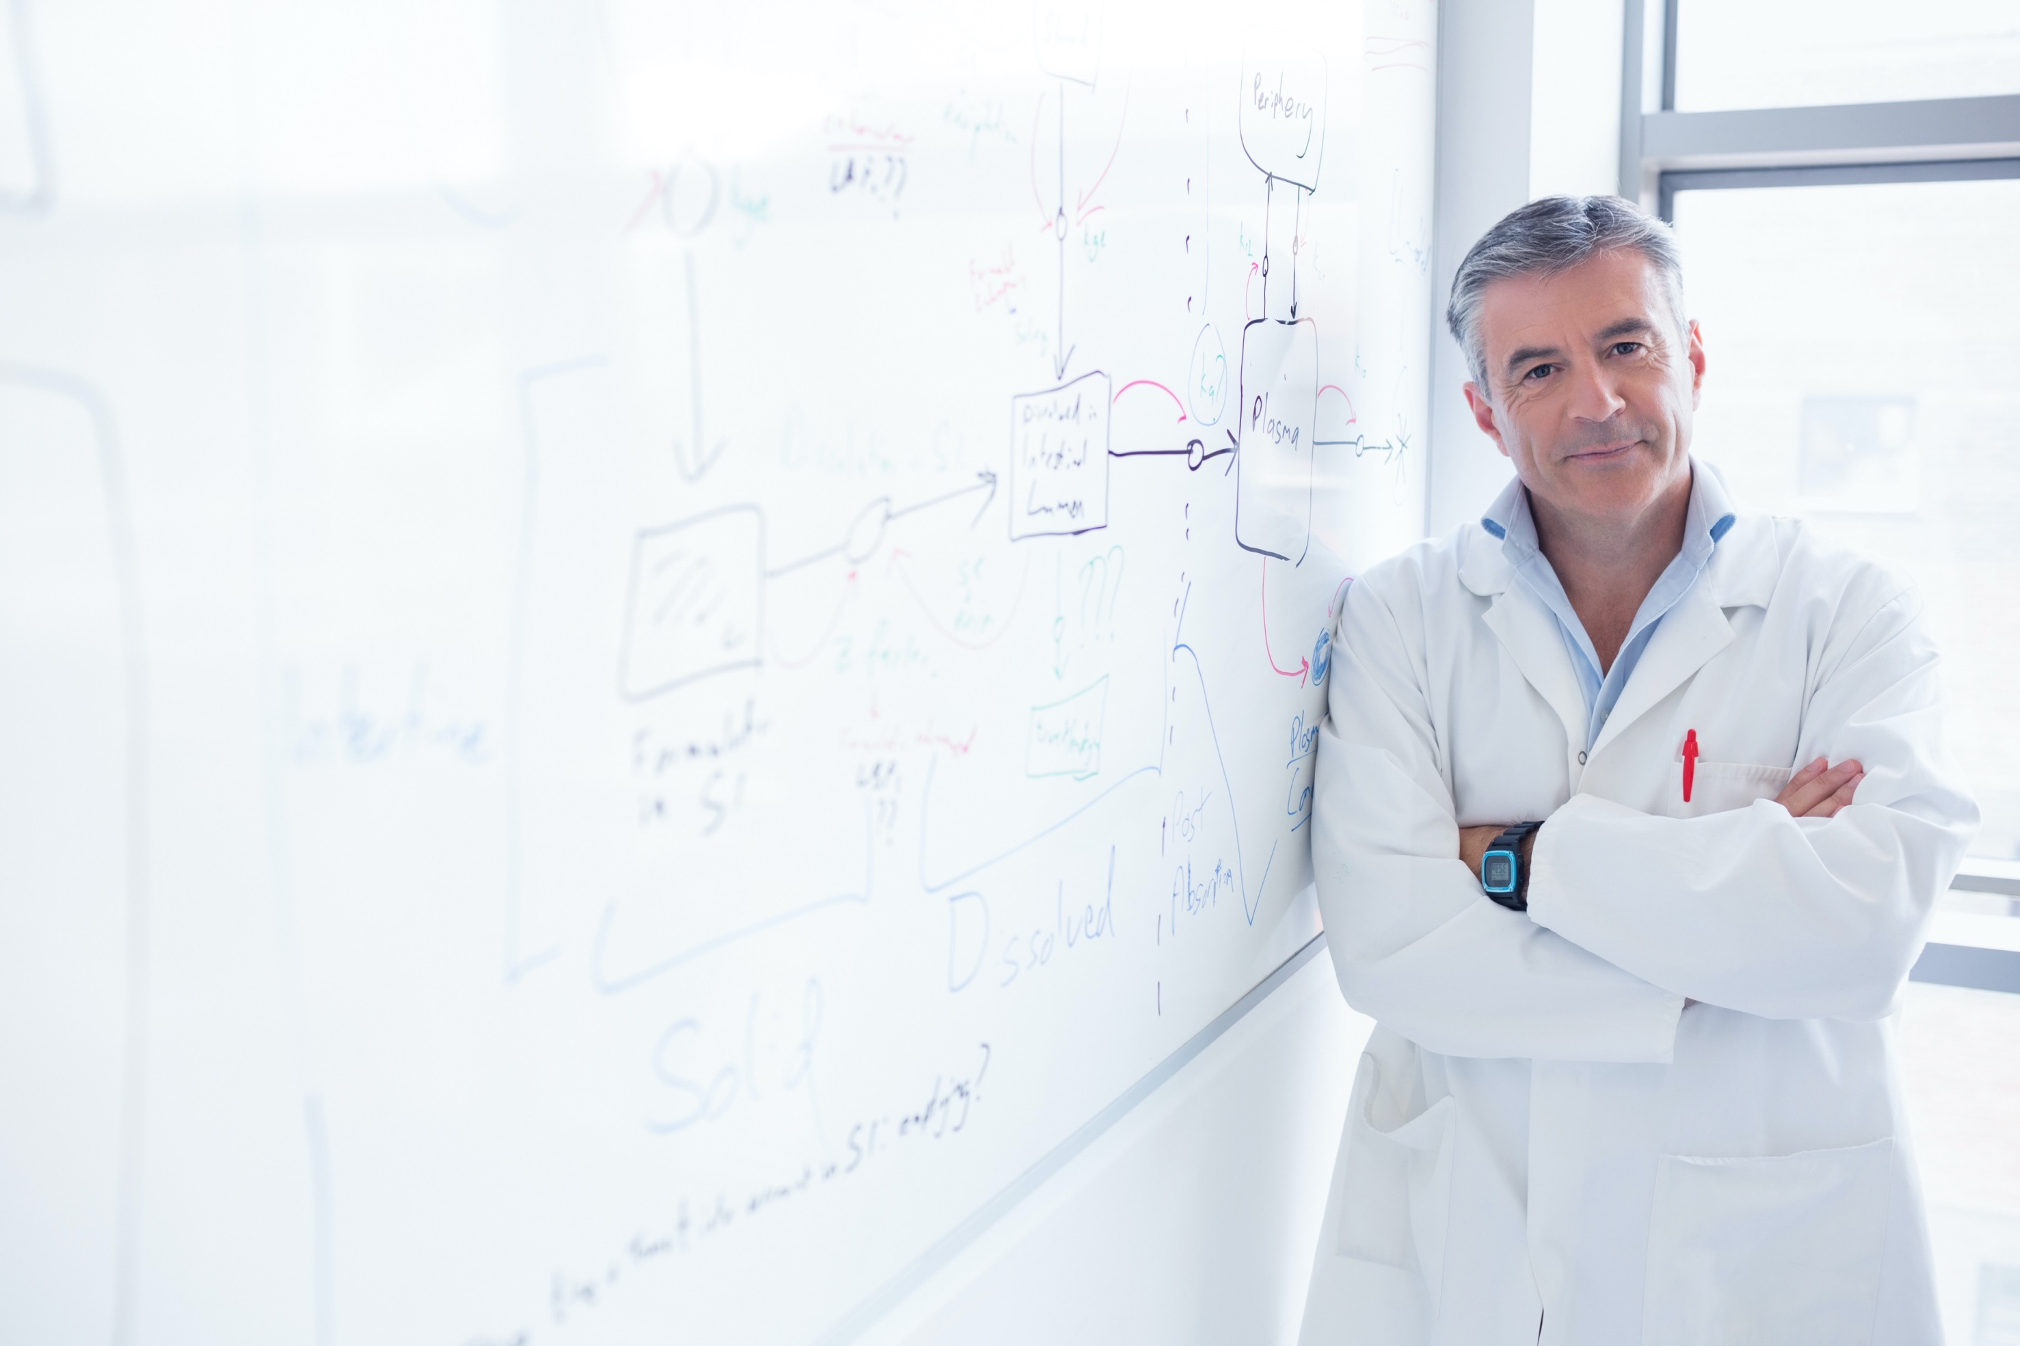
Где искать «место под солнцем» для ИИ в нашей стране?

Slide 7
Как продвигать? Создавать реальную ценность
Делать тоже самое, что уже делают в здравоохранении – но дешевле (замена существующего процесса на цифровой аналог с сокращением стоимости, но сохранением законности и результативности)
Делать то, что не могут пока сделать участники системы здравоохранения (врачи, руководители, пациенты, фармацевтические компании, научные и образовательные учреждения)
Делать там, где система здравоохранения отсутствует (виртуальная медицинская помощь в удаленных территориях, госпиталь на дому, дистанционный мониторинг и тд)

Slide 8



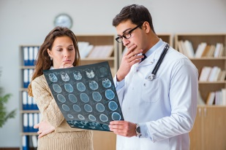

Где искать идею? Самое разумное – в эффективности
Искусственный интеллект – ключевая технология цифровой трансформации, направленная на повышение эффективности процессов через замену ручного труда человека и сокращении таким образом затрат на этот процесс
Результат лучше человека точность, скорость, объем данных
Ценность ИИ (востребованность потребителями)
Затраты меньше новый процесс, в котором замещено участие человека на ИИ-алгоритм
Условия продажи ИИ-продукта [появление рынка]:
Эффективность нового процесса на основе ИИ лучше, чем у старого процесса без ИИ
Бизнес-модель, ориентированная на плательщика
Плательщик имеет возможность заплатить за продукт (нормативно, фактически)
Доверие к безопасности и эффективности
Классификация, перспективно: замена участия врача в рутинной обработке больших данных, выявление нормы с помощью ИИ, сокращение штрафов / рост выручки
Прогнозирование,
перспективно: выявление пациентов на ранней стадии для более дешевого лечения, предотвращение высоких затрат, персонификация помощи

Slide 9


Где искать выручку?
ИЛЛЮЗИИ (тут нет рынка)
ФАКТЫ
(реальные возможности)
Рынок ИИ для здравоохранения (нет его в РФ)
Рынок систем поддержки принятия врачебных решений (слишком большие ожидания)
Рынок ОМС (нет там денег на ИИ)
Федеральные проекты ЦЭ, ЕЦК (нет поручений)
Национальная стратегия развития ИИ в РФ (только слова)
Исследовательские организации
Коммерческая медицина
Сервисы для пациентов при условии монетизации на b2b-рынке (b2c2b-модель)
Страховые компании (когда страховщики будут готовы)
Корпоративные заказчики (крупные предприятия, медицина труда)

Slide 10

КОНТАКТЫ
https://webiomed.ru
ВКонтакте
https://vk.com/webiomed
info@webiomed.ru
Telegram
8 800 234 05 04
https://t.me/webiomed
YouTube
https://www.youtube.com/

